Slide 1








Zasady ubiegania się o środki z PROW 2014-2020 za pośrednictwem LGD „Zielone Sąsiedztwo”
Nabór 23/2020
Podkowa Leśna, 22.10.2020 r.

Slide 2
Termin naboru wniosków
Składanie wniosków:
19 października – 9 listopada 2020 r., do godz. 15.00
Miejsce i forma składania wniosków:
Osobiście lub przez pełnomocnika
Biuro Stowarzyszenia Lokalna Grupa Działania „Zielone Sąsiedztwo”
ul. Świerkowa 1, Podkowa Leśna

Slide 3
Nabór 23/2020
Nabór na projekty z zakresu podejmowania działalności gospodarczej. Kwota naboru 350 tys. zł
Premie 50 tys. zł.
Pierwsza transza pomocy obejmuje 80% kwoty przyznanej pomocy. Druga transza pomocy obejmuje 20% kwoty przyznanej pomocy i jest wypłacana, jeżeli operacja została zrealizowana zgodnie z biznesplanem.

Slide 4
Wnioskodawcy
Osoby zamieszkałe na obszarze Lokalnej Grupy Działania: gminy Milanówek, Brwinów, Podkowa Leśna.
Podmiot (osoba) ubiegający się o jej przyznanie w okresie 3 miesięcy poprzedzających dzień złożenia wniosku nie wykonywał działalności gospodarczej, do której stosuje się przepisy ustawy z dnia 6 marca 2018 r. Prawo przedsiębiorców (par. 5 Rozporządzenia)
Podmiotowi został nadany numer w ewidencji ARIMR (delegatury w Grodzisku Mazowieckim oraz w Piastowie).

Slide 5
Zobowiązania umowne
Podjęcia we własnym imieniu działalności gospodarczej (zgłoszenie się do ubezpieczenia emerytalnego, rentowego i wypadkowego i podleganiu tym ubezpieczeniom lub utworzenie co najmniej jednego miejsca pracy) i jej wykonywanie przez co najmniej 2 lata w okresie od dnia zawarcia umowy do dnia, w którym upływają 2 lata od dnia wypłaty płatności końcowej (par. 27 Rozporządzenia).

Slide 6
Co można sfinansować z dotacji? (par. 17 Rozporządzenia)
Zakup dóbr i usług.
Wykonanie robót budowlanych.
Zakup oprogramowania, nowego sprzętu, narzędzi, urządzeń lub innych przedmiotów.
Zakup nowych maszyn lub wyposażenia.
Zakup nowych środków transportu (wyłączenie: zakup samochodów osobowych przeznaczonych do przewozu mniej niż 8 osób łącznie z kierowcą).
Zakupu rzeczy innych niż wymienione w pkt 3 i 4, w tym materiałów.

Slide 7
Koszty kwalifikowane
Z dotacji można sfinansować wyłącznie wydatki inwestycyjne, to znaczy takie, które służą budowaniu potencjału firmy, inwestowaniu w jej środki trwałe oraz takie, które nie są przeznaczone do zbycia lub szybkiego zużycia, będące narzędziem w planowanej działalności, a nie koszty będące kosztami operacyjnymi działalności (wynagrodzenia, materiały, usługi obce i inne).

Slide 8
Koszty kwalifikowane
W szczególności są to koszty, które są:
uzasadnione zakresem operacji,
niezbędne do osiągnięcia jej celu oraz
ich wysokość jest określona w sposób racjonalny.
poniesione od dnia w którym został złożony wniosek o przyznanie pomocy (par. 29 Rozporządzenia).

Slide 9
Zestawienie przewidywanych wydatków niezbędnych do realizacji Projektu
Wyszczególnienie (rodzaj wydatku) |  | Uzasadnienie | Parametry techniczne lub jakościowe towarów lub usług | Ilość / liczba | Cena jednostkowa w PLN | Wartość w PLN
1.
2.
3.
3.
3.
3.

Slide 10
Kryteria oceny wniosków
Wykorzystanie lokalnych zasobów i wpływ na promocję obszaru
Powiązania z innymi przedsięwzięciami
Budowa infrastruktury turystycznej, sportowej i rekreacyjnej
Przynależność do grupy defaworyzowanej na rynku pracy (młodzi, seniorzy, kobiety)
Innowacyjność biznesu
Kultywowanie tradycji rzemieślniczych, artystycznych lub kulinarnych
Posiadanie kwalifikacji lub doświadczenia w danej branży
Udział w szkoleniu/doradztwie (lista obecności).
Link do dokumentacji

Slide 11
Preferowane specjalizacje
usługi IT
szkoły, kursy językowe
usługi zdrowotne, w tym rehabilitacyjne i opiekuńcze
usługi opiekuńcze dla dzieci
usługi sportowe, rekreacyjne
usługi z zakresu mediacji
usługi związane z ekologią, zdrową żywnością
usługi wydawnicze
usługi turystyczne
usługi gastronomiczne i hotelowe
lokalna twórczość
produkcja i wprowadzanie na rynek produktów i usług lokalnych
usługi mobilne
usługi szkoleniowe, coachingowe, konsultingowe
usługi ogrodnicze (z wyłączeniem działalności rolniczej)

Slide 12
Zawartość wniosku
Dane dotyczące podmiotu ubiegającego się o wsparcie (imię i nazwisko osoby, adres zamieszkania, itp)
Opis planowanej operacji:
cele operacji
zakładane wskaźniki (utworzenie miejsca pracy)
zakres operacji (na czym polega projekt)
termin i miejsce realizacji
Oświadczenia i zobowiązania podmiotu dotyczące pomocy (np. o zgodzie współmałżonka na realizację biznesu we wspólnej nieruchomości, o kwalifikowalności VAT, o przyznanej pomocy de minimis).
Link do dokumentacji

Slide 13
Biznesplan jako obowiązkowy załącznik.
Stanowi zestawienie odpowiednich informacji wynikających z analiz, ocen i prognoz, które po złożeniu w całość dają odpowiedź na pytania:
Co i kiedy przedsiębiorstwo chce osiągnąć?
/Jak chce tego dokonać i kto ma to zrobić?
/Skąd na to wziąć środki finansowe?
albo
W jaki sposób dana firma powinna prowadzić swoje działania, aby w przyszłości przyniosły one określone cele?

Slide 14
Podstawowe elementy w biznesplanie
Kwalifikacje wnioskodawcy i posiadane zasoby.
Określenie celów projektu biznesowego.
Opis planowanej działalności (PKD, zakres, typ działalności).
Analiza marketingowa (klienci, rynek, dystrybucja i promocja, analiza konkurencji).
Analiza silnych i słabych stron (SWOT) oraz ryzyk związanych z planowaną działalnością.
Zestawienie rzeczowo-finansowe dla poszczególnych wydatków.
Projekcja finansowa dla przedsięwzięcia (prognozowany poziom cen i wielkości sprzedaży, rachunek zysków i strat, zaktualizowana wartość netto (NPV), rentowność sprzedaży).
Link do dokumentacji

Slide 15
Składanie wniosków
Wnioski składa się osobiście lub przez pełnomocnika do biura Stowarzyszenia LGD „Zielone Sąsiedztwo” w okresie trwania naboru (19.10 – 9.11) do godz. 15.00.
Wniosek składa się w formie papierowej w dwóch jednobrzmiących oryginalnych egzemplarzach oraz w formie elektronicznej na płycie CD wraz z wymaganymi załącznikami.
Pracownik biura LGD poświadcza kopie dokumentów załączanych do wniosku za zgodność z oryginałem.

Slide 16
Procedura oceny wniosków
LGD przeprowadza ocenę wniosków pod kątem spełniania kryteriów Programu oraz lokalnych kryteriów. Dotacja przysługuje według kolejności ustalonej na podstawie uzyskanej liczby punktów. (min. 50% punktów).
Postępowanie w sprawie przyznania pomocy prowadzi Zarząd Województwa (Urząd Marszałkowski Województwa Mazowieckiego).
Agencją płatniczą dla PROW 2014-2020 oś Leader jest Agencja Restrukturyzacji i Modernizacji Rolnictwa (ARIMR).

Slide 17
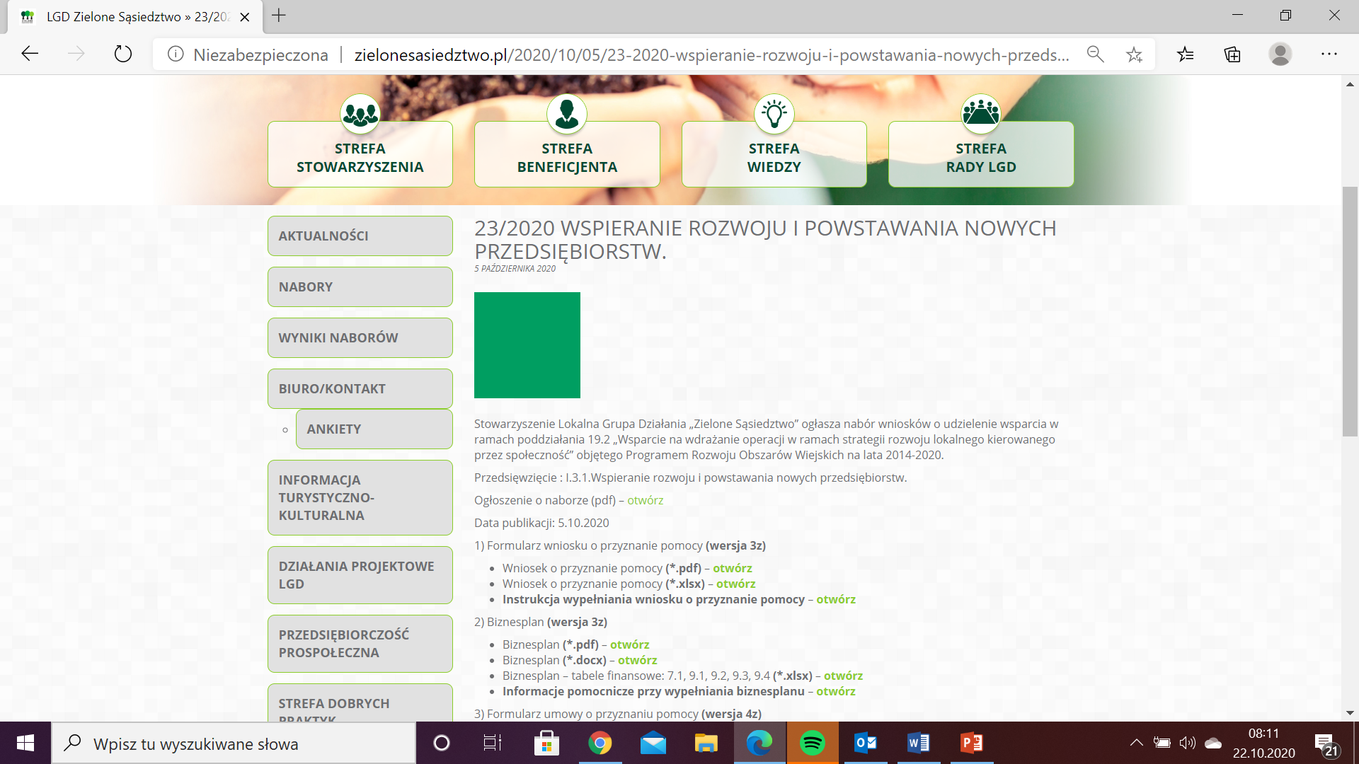

Slide 18
Dziękujemy za Państwa obecność i uwagę.
Adriana Skajewska
specjalista ds. analiz i projektów biznesowych
Stowarzyszenie Lokalna Grupa Działania „Zielone Sąsiedztwo”
Biuro: Świerkowa 1 05-807 Podkowa Leśna
(22) 724 58 90, kom. 508-641-707
www.zielonesasiedztwo.org.pl
https://www.facebook.com/zielonesasiedztwo/

Slide 19


